Slide 1
グシャの世界史探究授業 隋、唐⑥
均田制の崩壊と武則天
武則天によって政治はどのように
変化したのか？

Slide 2
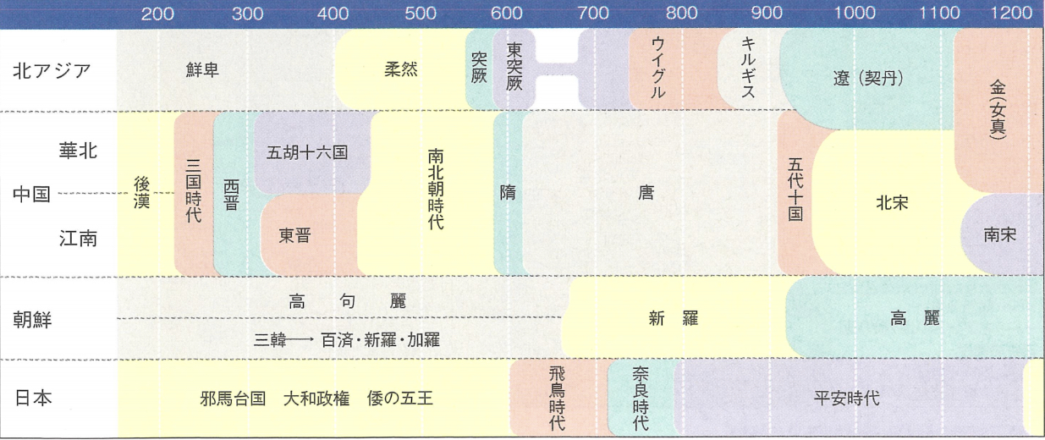
今回
資料：『詳説世界史研究』山川出版社

Slide 3
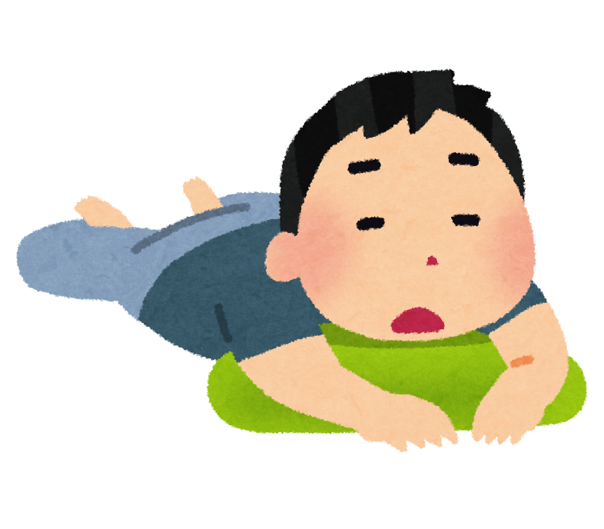
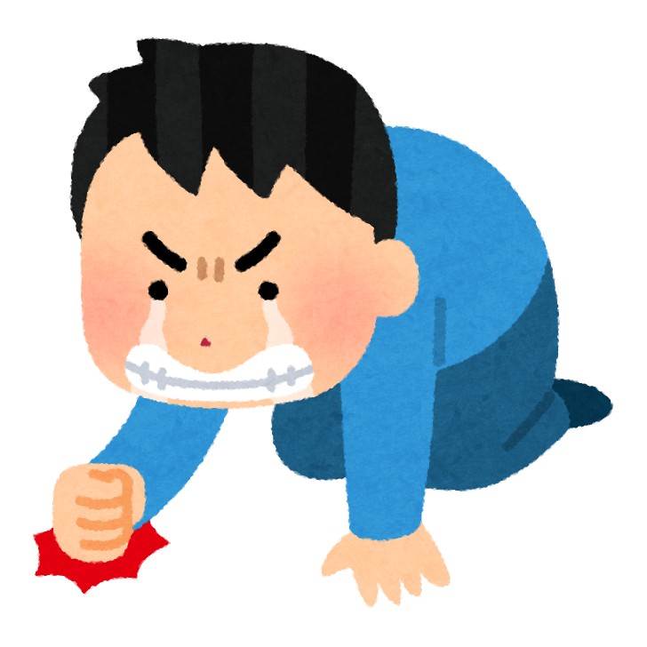
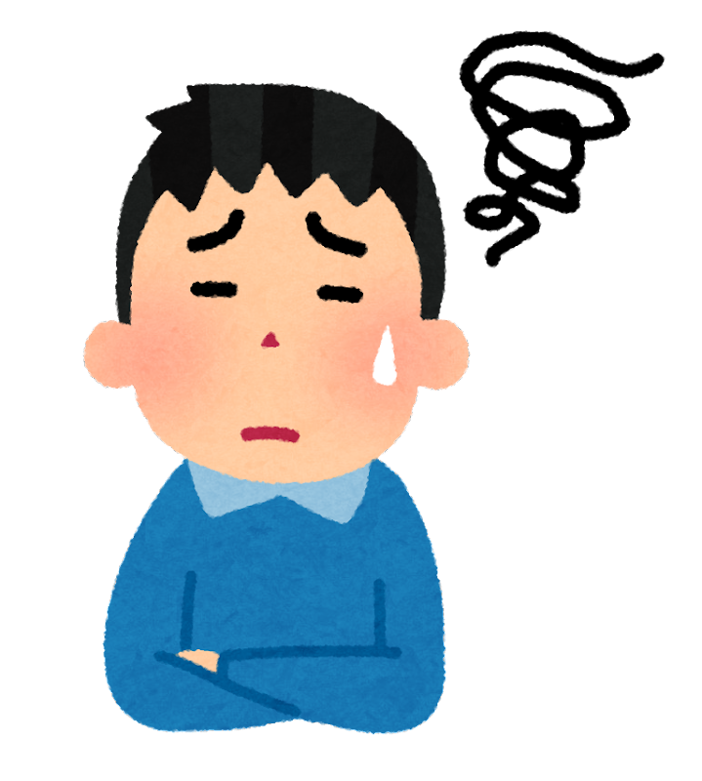
府兵制
均田制をもとに徴兵
理想の均田制
都市部
均田
均田
土地配分が均一
地方
均田
均田
徴兵
されず
徴兵
理想論
都市部と地方で不平等
全国での実施は不可能
租税の不徹底

Slide 4
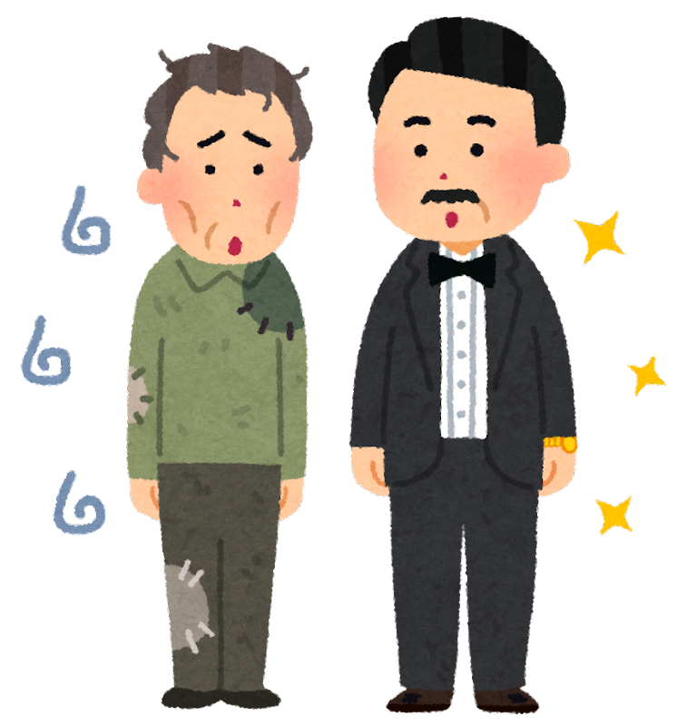
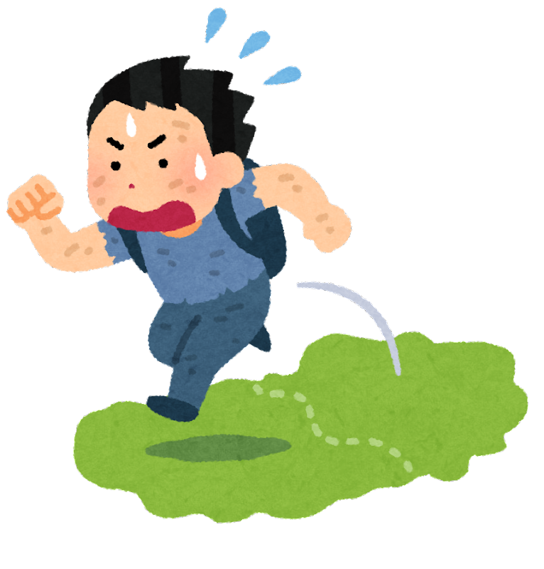
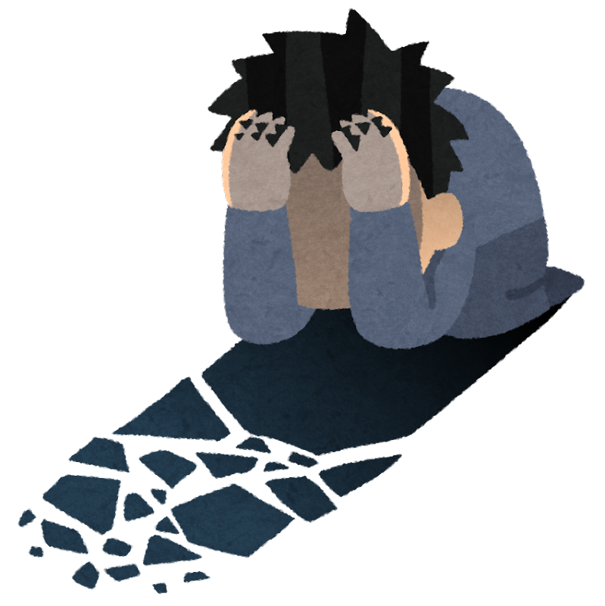
これらの問題によって・・・
格差の拡大
均田から逃亡
均田制の崩壊

Slide 5
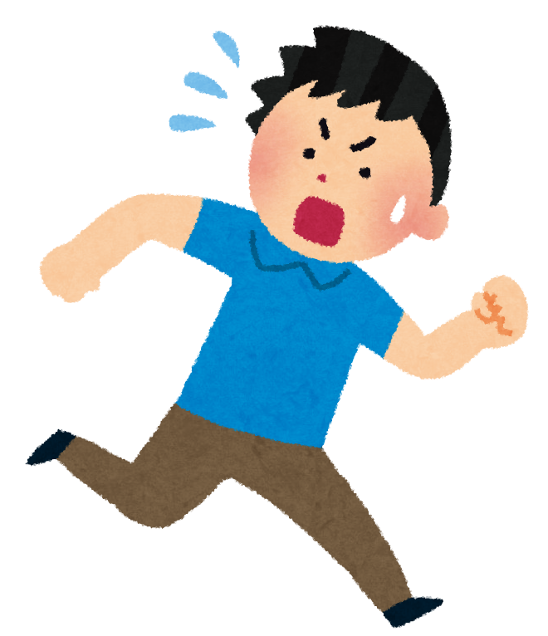
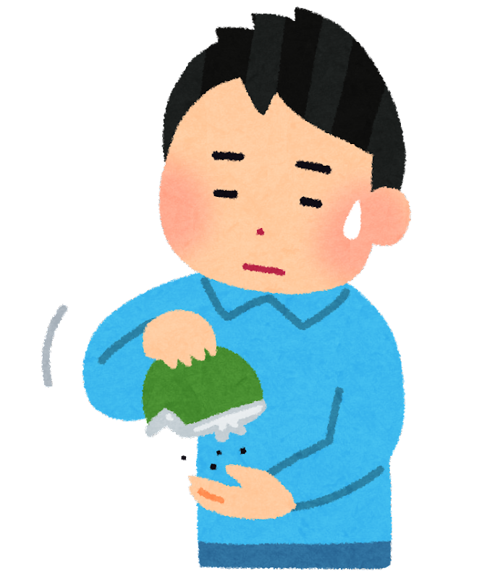
荘園の拡大
貴族の私有地
（私有地を認められている特権）
均田
均田
荘園
均田
荘園
荘園
逃亡
均田
均田
均田
吸収
小作制
もと没落農民
唐の財政悪化

Slide 6
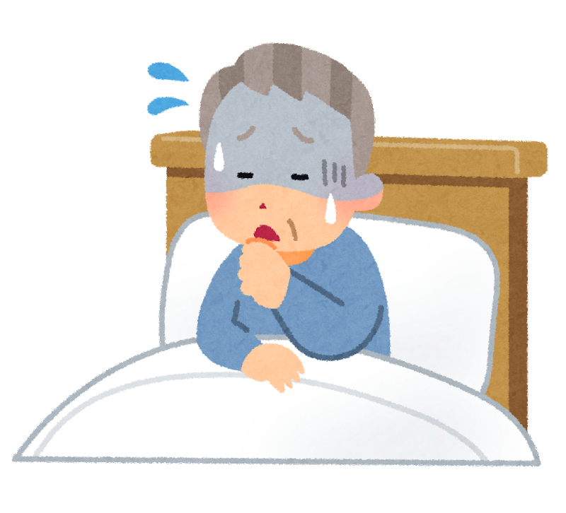
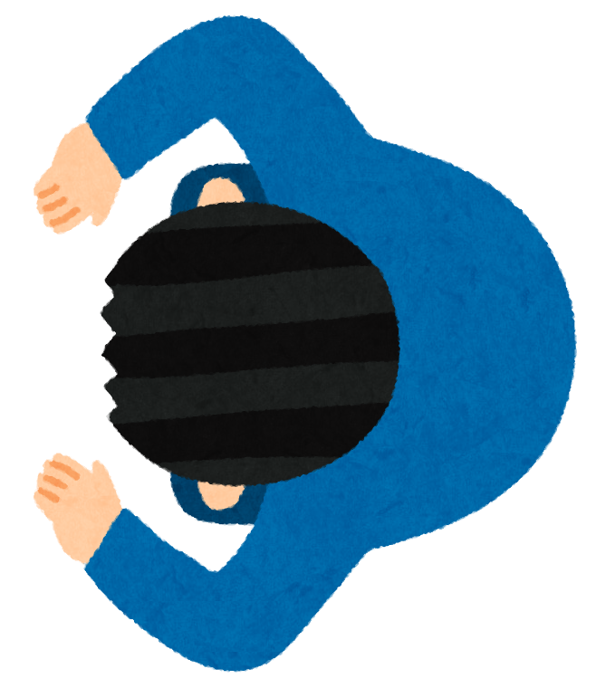
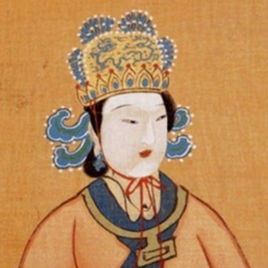
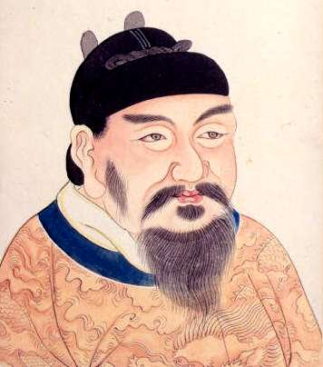
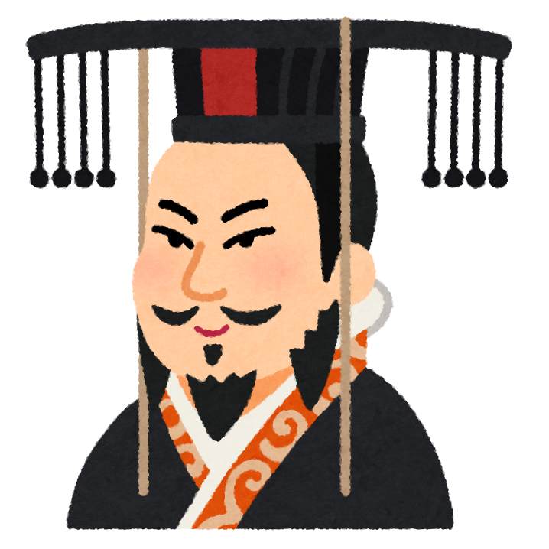
垂簾の政
指示
病弱
簾
（すだれ）
武則天
高宗
臣下
病死
史上唯一の
女帝誕生
廃位
皇帝
（子）
武則天

Slide 7
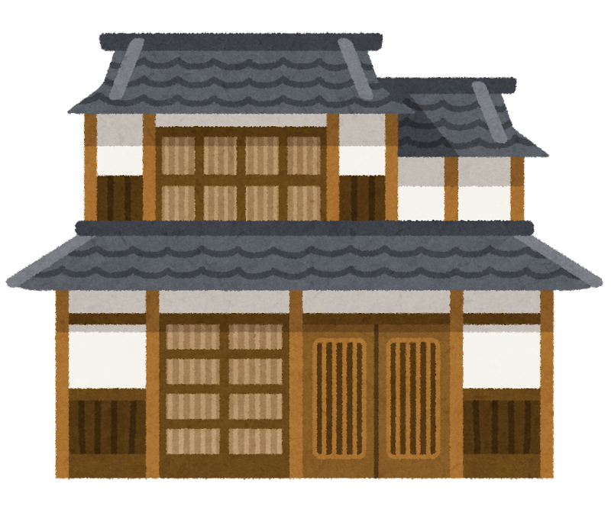
長安
貴族中心
武一族の私にはやりずらいわ
李一族
武則天
上級官僚を独占
遷都
洛陽
科挙を強化して優秀な者を側近にするわ
官僚中心
科挙官僚
上級官僚に抜擢
官僚制を整備
武則天

Slide 8
均田制の崩壊と武則天
格差社会の拡大
・均田制の不徹底 → 府兵制も首都圏付近のみで徴兵
→ 格差が拡大し農民が逃亡
・荘園の拡大 → 貴族が荒廃地を吸収
→ 没落農民による小作制
武則天（則天武后）
・高宗を裏で操り実権を握る（垂簾の政）
・史上唯一の女帝として周を建国
・首都を長安から洛陽に遷都
・科挙を強化 → 官僚制を整備

